Slide 1
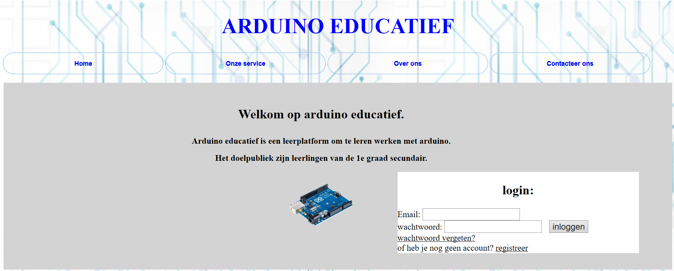
ARDUINO EDUCATIEF
Ruben Aspeslag 6ITN

Slide 2
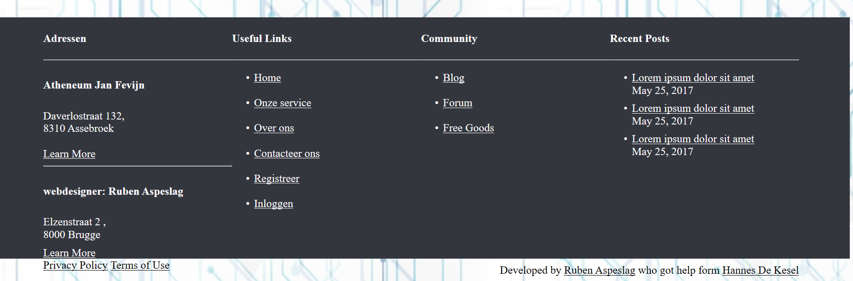
ARDUINO EDUCATIEF
Homepagina
Ruben Aspeslag 6ITN

Slide 3
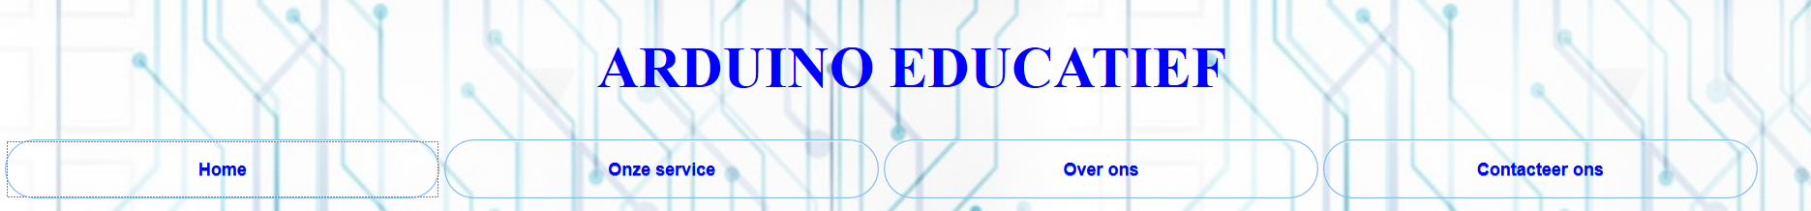
ARDUINO EDUCATIEF
Hoofdmenu
Index.php (home page) ourService.php aboutUs.php (over ons) contactUs.php
Ruben Aspeslag 6ITN

Slide 4
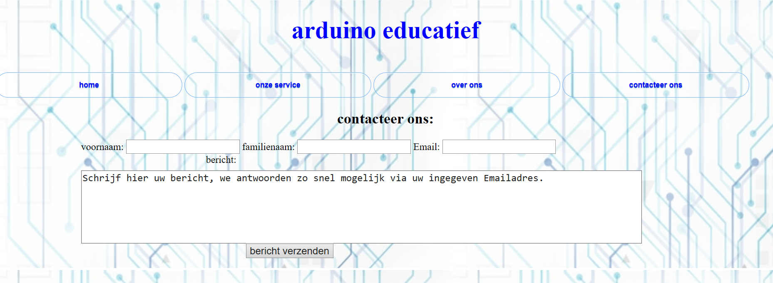
ARDUINO EDUCATIEF
Contacteer ons
Ruben Aspeslag 6ITN

Slide 5
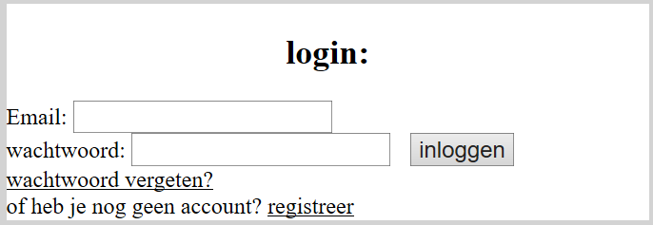
ARDUINO EDUCATIEF
Inloggen op de homepagina:
Je kan je registreren als
Leerling
Leerkracht
Je kan inloggen op de homepagina
Er zijn 3 accounttypes
Leerling
Leerkracht
Admin
Ruben Aspeslag 6ITN

Slide 6
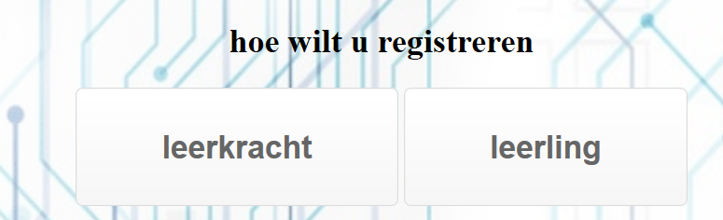
ARDUINO EDUCATIEF
Registratieproces :
Je kan je registreren als
Leerling
Leerkracht
Je kan inloggen op de homepagina
Er zijn 3 accounttypes
Leerling
Leerkracht
Admin
Ruben Aspeslag 6ITN

Slide 7
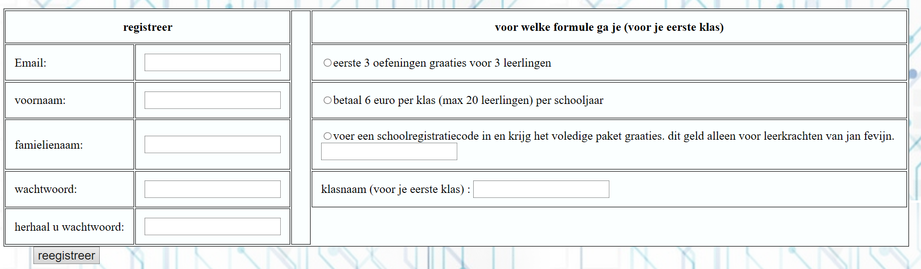
ARDUINO EDUCATIEF
Registreren als leerkracht :
Ruben Aspeslag 6ITN

Slide 8
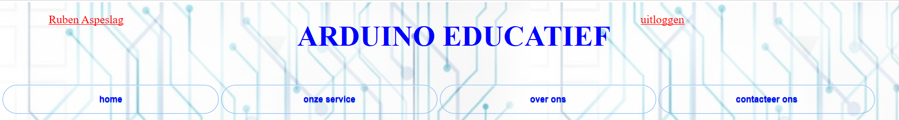
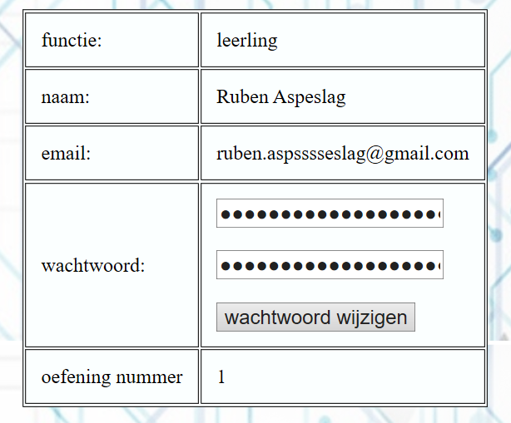
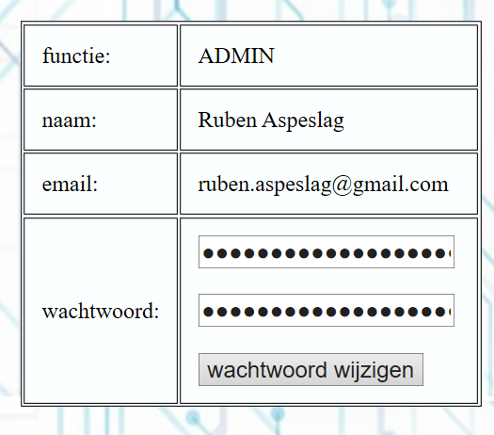
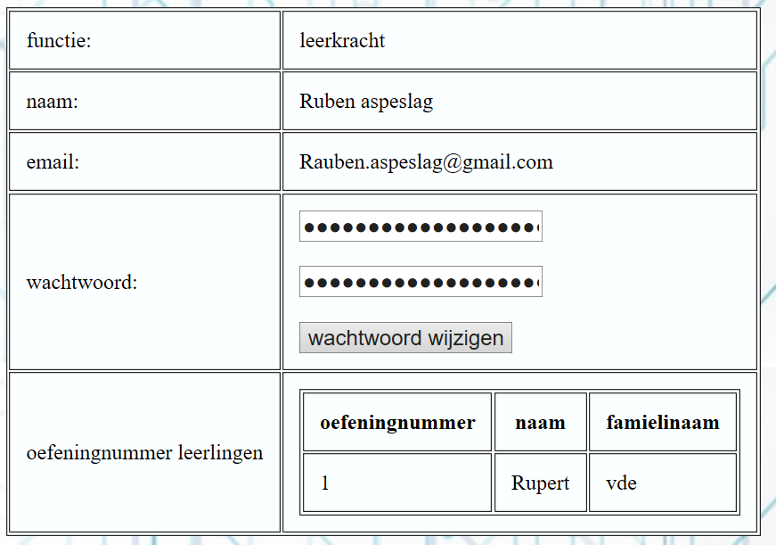
ARDUINO EDUCATIEF
Bannerknoppen wanneer ingelogd :
Als je op je naam klikt:
Ruben Aspeslag 6ITN

Slide 9
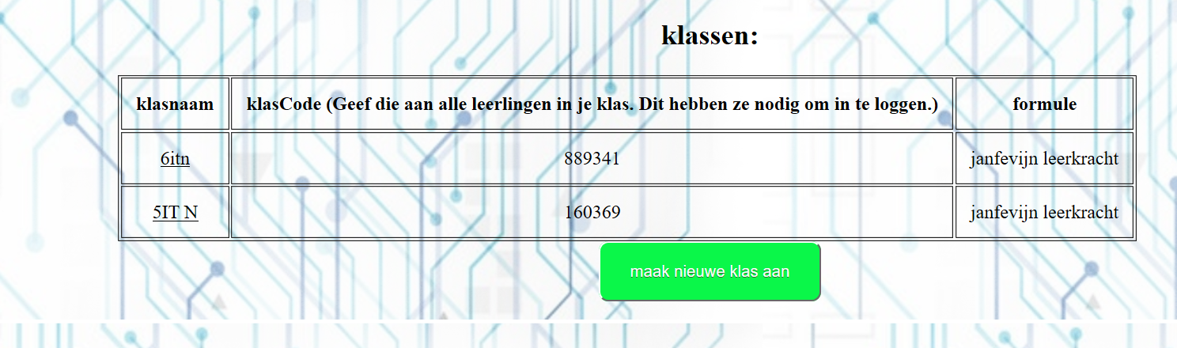
ARDUINO EDUCATIEF
Registreren als leerkracht : klasoverzicht
Ruben Aspeslag 6ITN

Slide 10
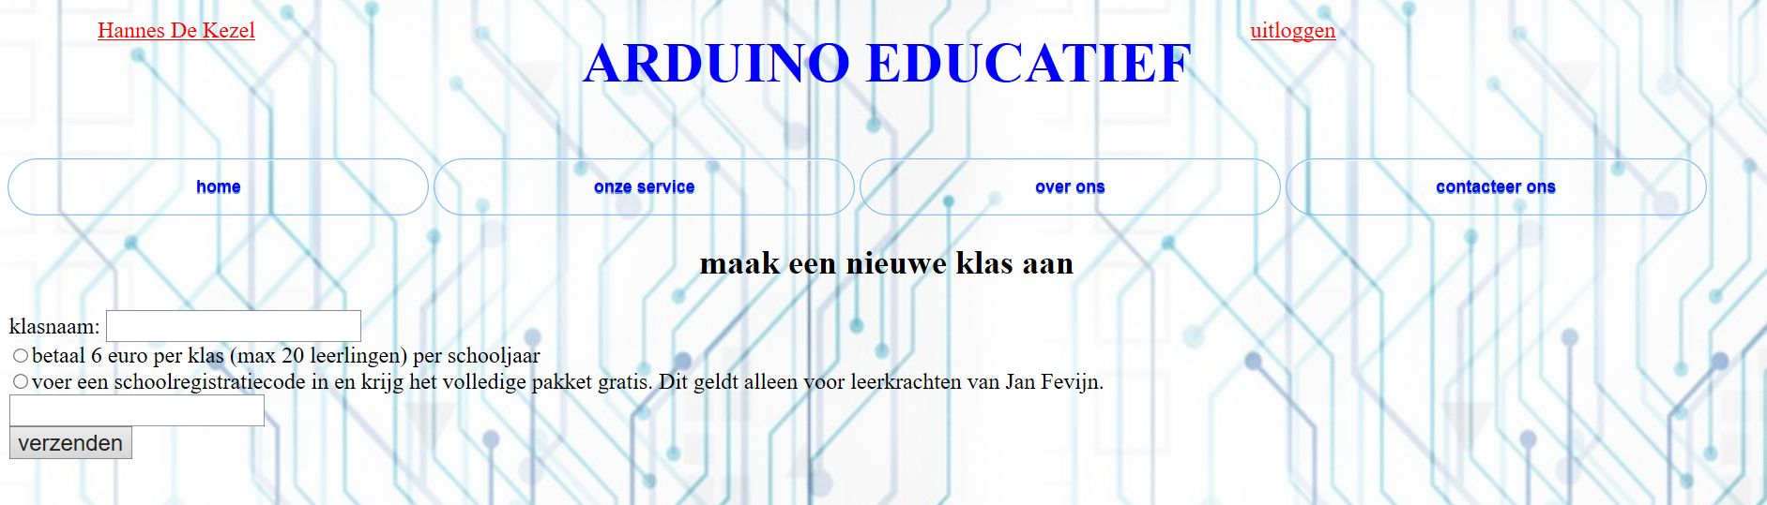
ARDUINO EDUCATIEF
Nieuwe klas aanmaken
Ruben Aspeslag 6ITN

Slide 11

ARDUINO EDUCATIEF
Betaalsysteem:
Ruben Aspeslag 6ITN

Slide 12
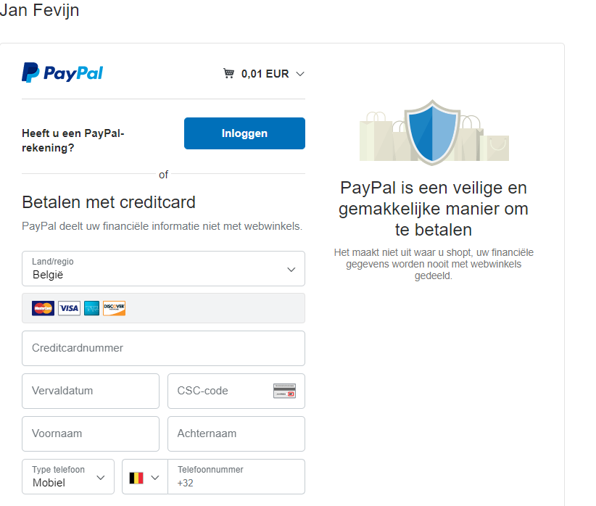
ARDUINO EDUCATIEF
Betaalsysteem:
Ruben Aspeslag 6ITN

Slide 13
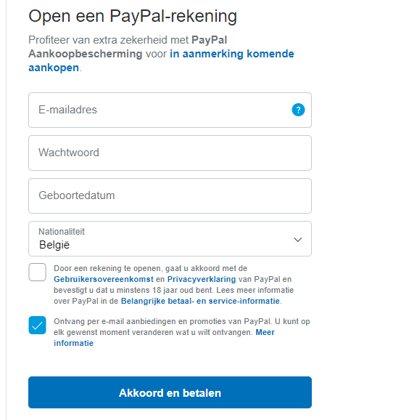
ARDUINO EDUCATIEF
Betaalsysteem:
Ruben Aspeslag 6ITN

Slide 14
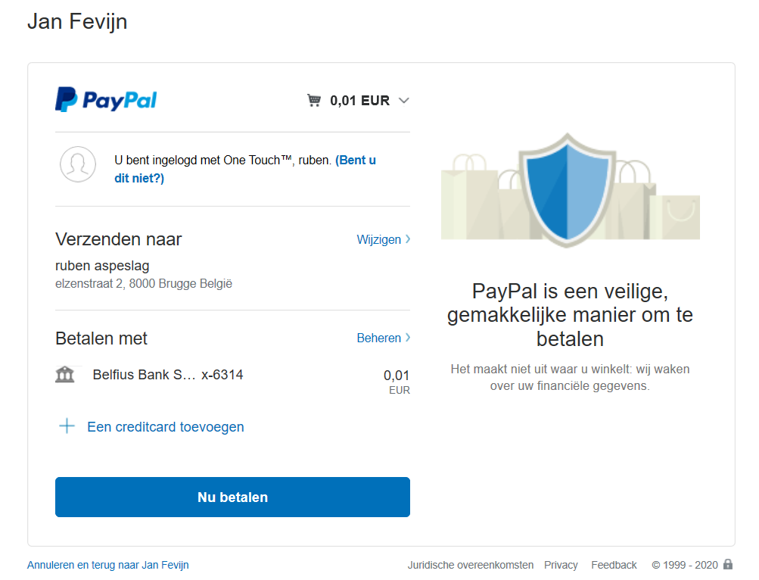
ARDUINO EDUCATIEF
Betaalsysteem:
Ruben Aspeslag 6ITN

Slide 15
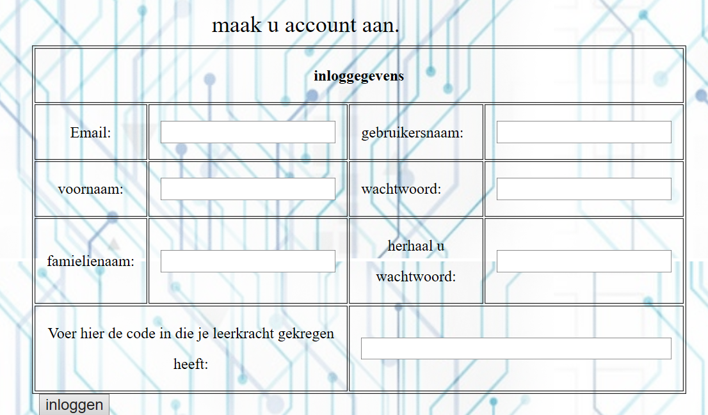
ARDUINO EDUCATIEF
Registreren als leerling :
Ruben Aspeslag 6ITN

Slide 16
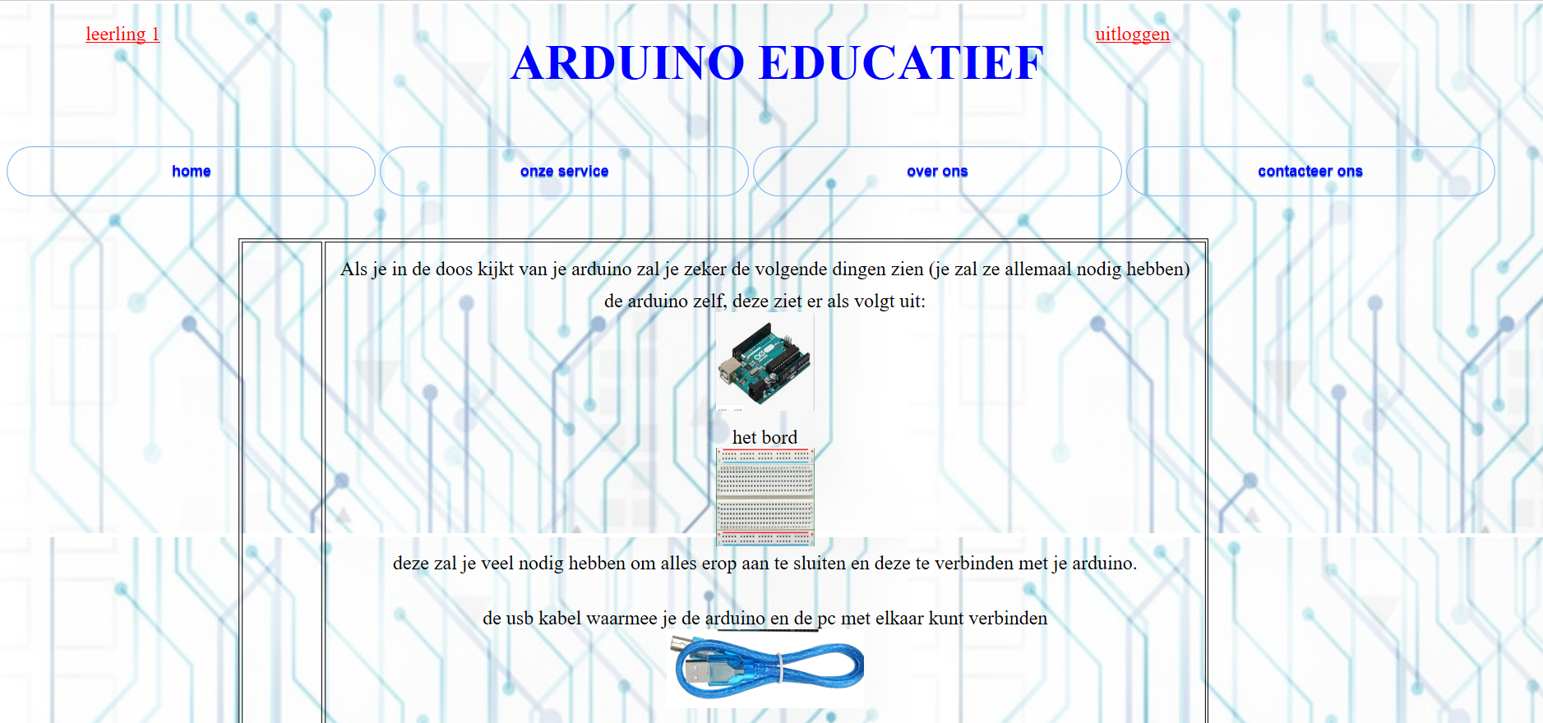
ARDUINO EDUCATIEF
Oefenportaal :
Ruben Aspeslag 6ITN

Slide 17

ARDUINO EDUCATIEF
Oefenenportaal : naar volgende instructie
Ruben Aspeslag 6ITN

Slide 18
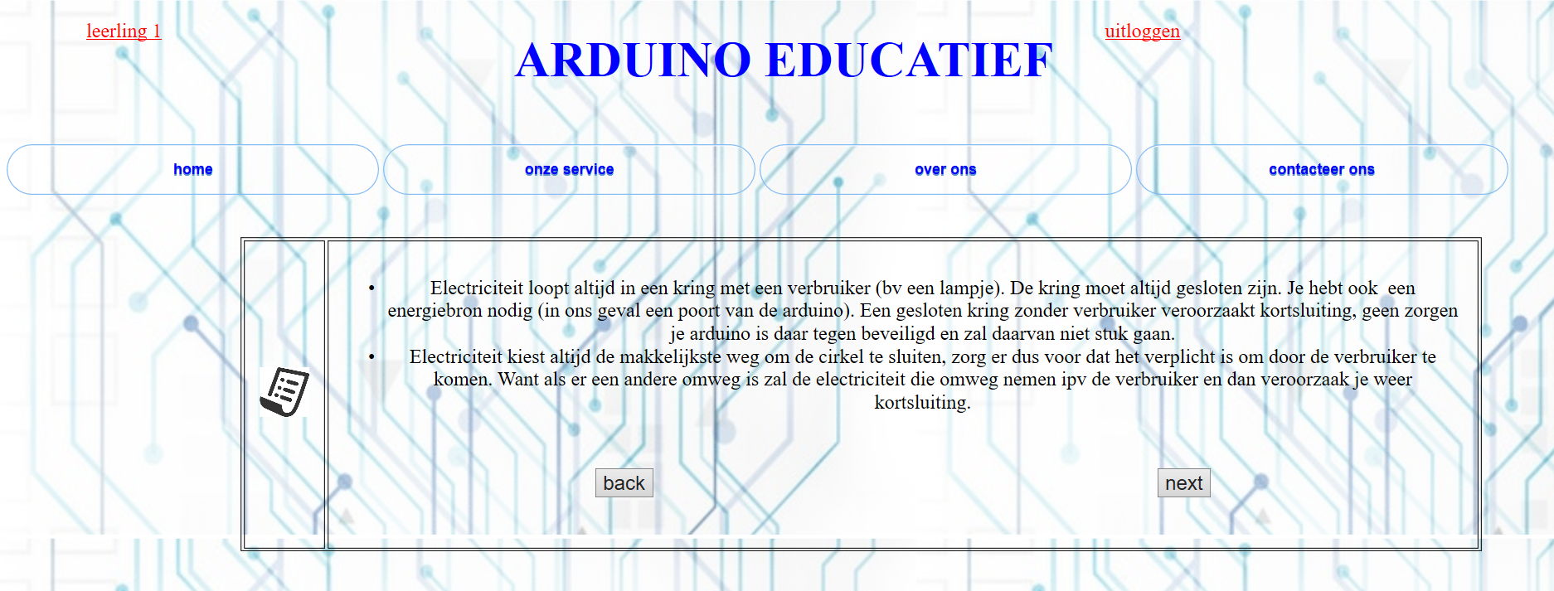
ARDUINO EDUCATIEF
Oefenportaal : back / next
Ruben Aspeslag 6ITN

Slide 19
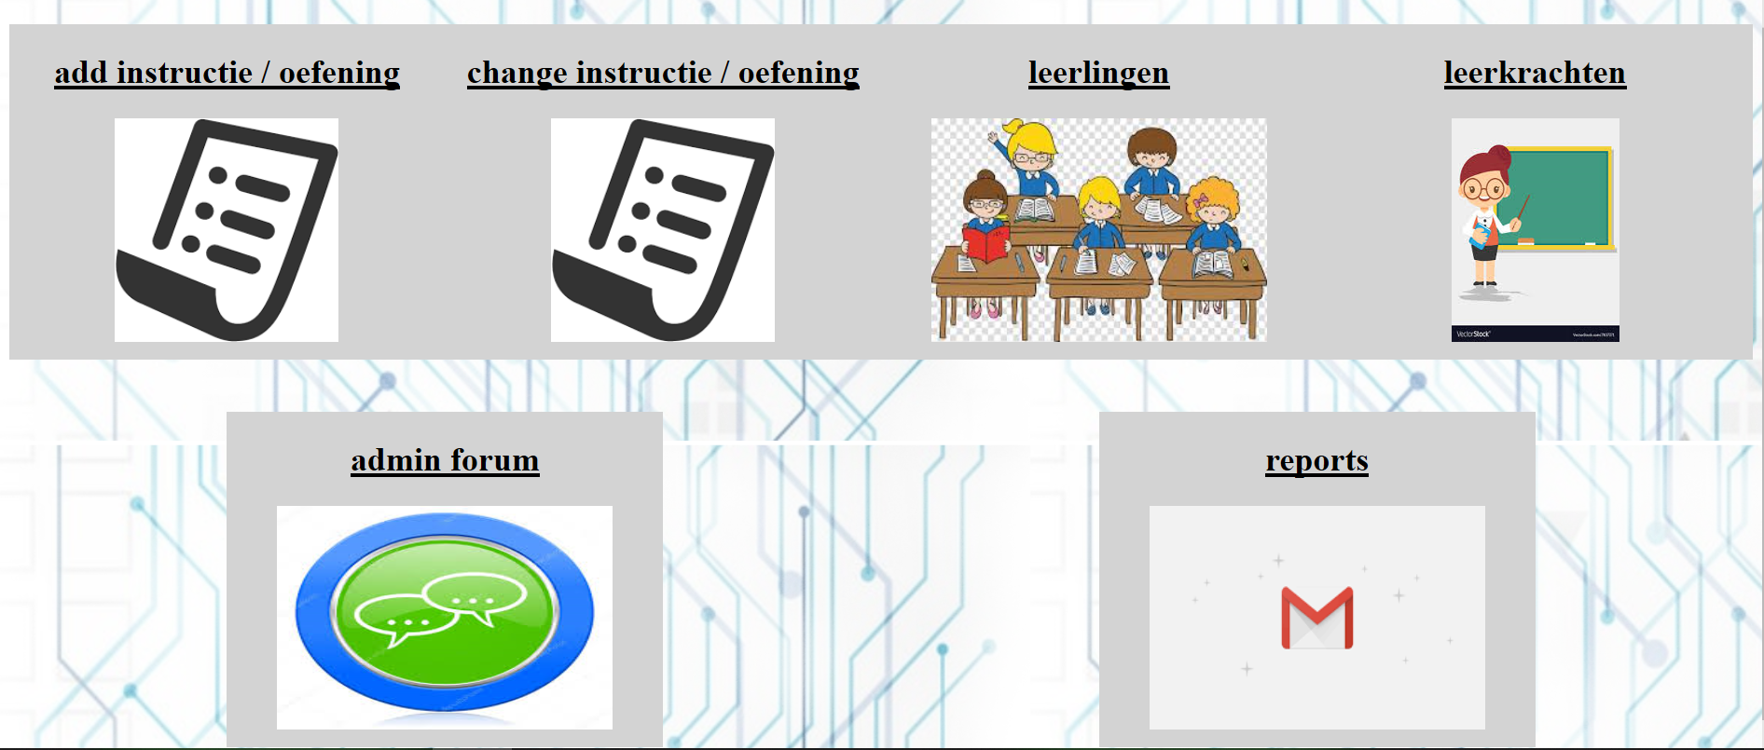
ARDUINO EDUCATIEF
Als admin ingelogd : hoofdscherm
Ruben Aspeslag 6ITN

Slide 20
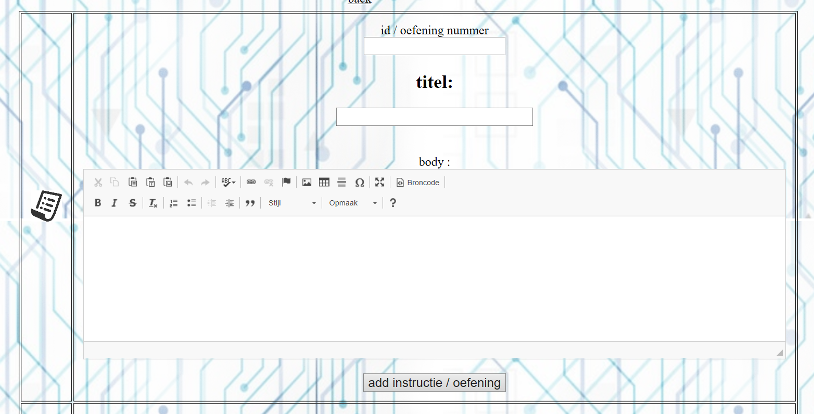
ARDUINO EDUCATIEF
Admin login – submenu ‘Add instructie’ :
Ruben Aspeslag 6ITN

Slide 21
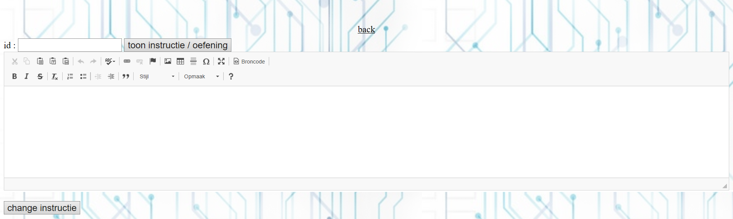
ARDUINO EDUCATIEF
Admin login – submenu ‘Change instructie’ :
Ruben Aspeslag 6ITN

Slide 22
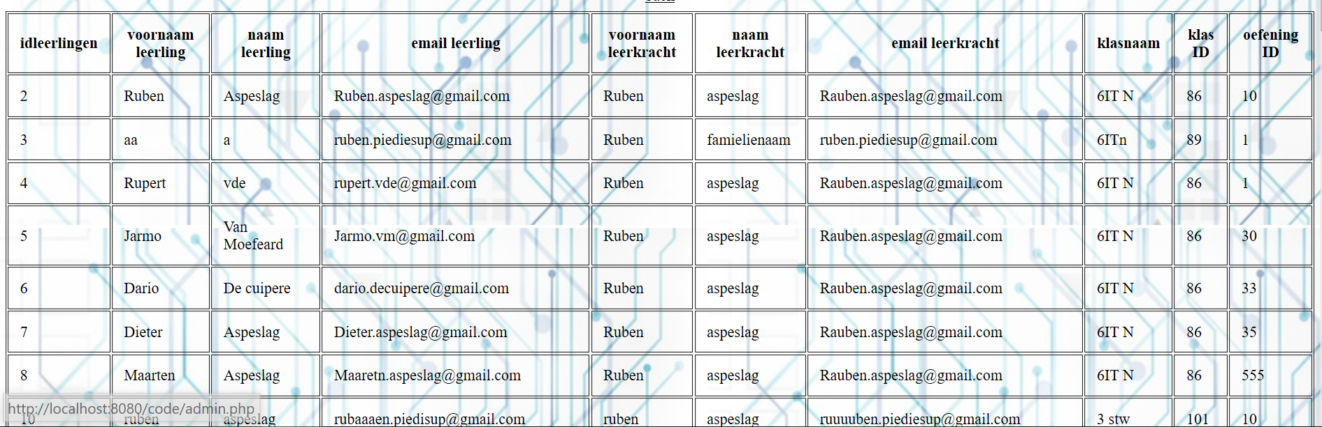
ARDUINO EDUCATIEF
Admin login – submenu ‘Leerlingen’ :
Ruben Aspeslag 6ITN

Slide 23

ARDUINO EDUCATIEF
Admin login – submenu ‘leerkrachten’ :
Ruben Aspeslag 6ITN

Slide 24
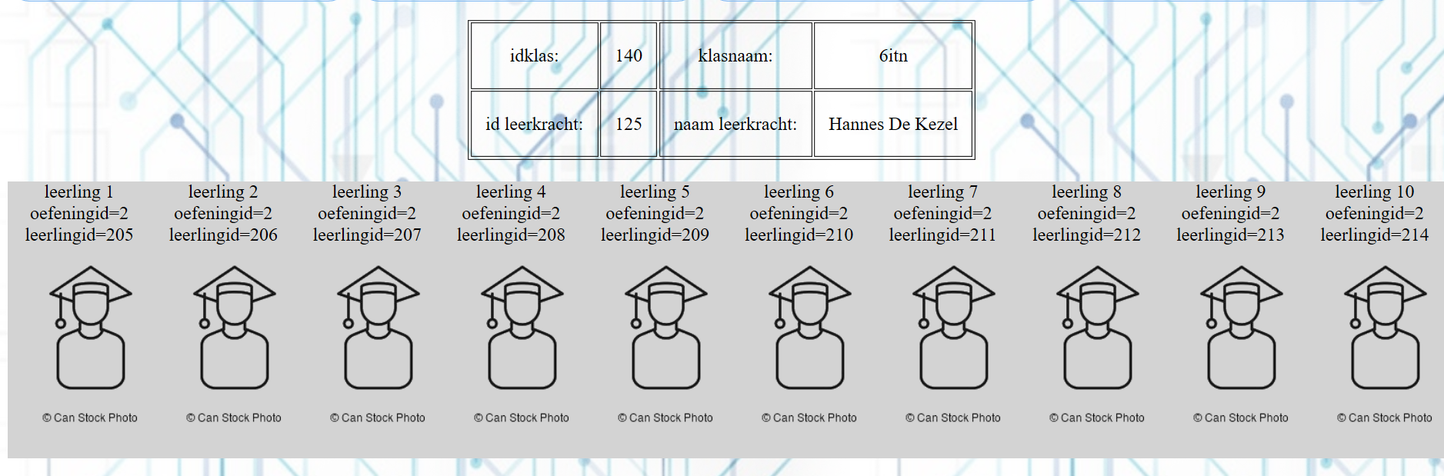
ARDUINO EDUCATIEF
Admin login – submenu ‘leerkrachten’ : leerlingenoverzicht
Ruben Aspeslag 6ITN

Slide 25
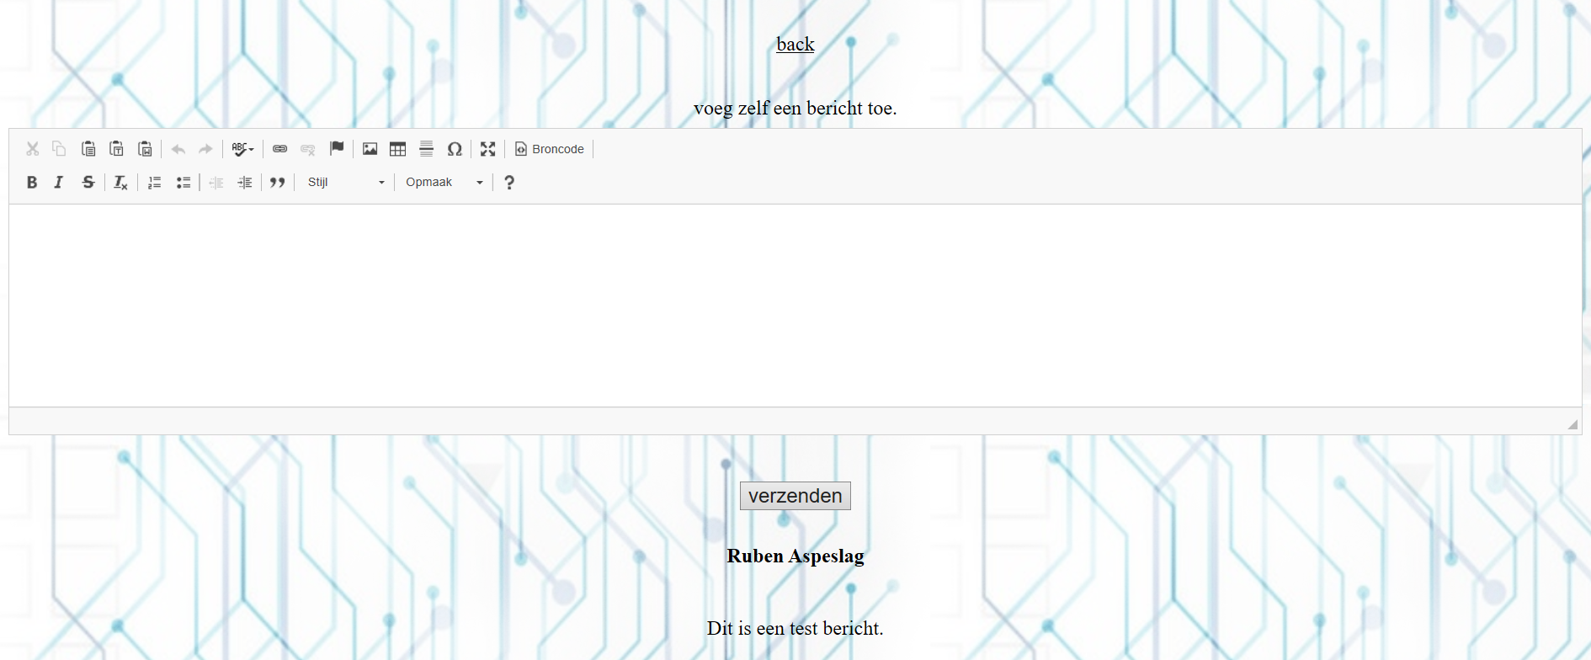
ARDUINO EDUCATIEF
Admin login – submenu ‘ Admin forum’ :
Ruben Aspeslag 6ITN

Slide 26
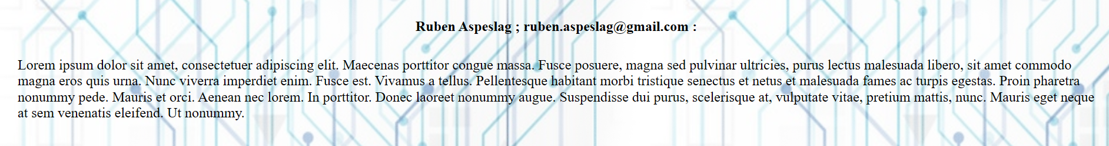
ARDUINO EDUCATIEF
Admin login – submenu ‘reports’ :
Ruben Aspeslag 6ITN

Slide 27
ARDUINO EDUCATIEF
Dit was mijn prezentatie
Ruben Aspeslag 6ITN

